Slide 1


Соционический AI-советчик для команд
SocioMind AI
Автор: Макарова Тамара
Documentation
Github
Telegram

Slide 2



Проблема. Невидимые барьеры вашей команды
В условиях высокой динамики IT-проектов и стартапов, неоптимальная коммуникация и скрытые конфликты становятся серьезным тормозом.
Конфликты из-за разного восприятия
Недопонимание в коммуникации
Снижение продуктивности
Различия в информационном метаболизме приводят к постоянным трениям и недопониманию при принятии решений.
Разные стили общения и приоритеты (логика vs. этика) искажают передачу информации и замедляют процесс.
Энергия уходит не на задачи, а на преодоление внутренних барьеров и урегулирование межличностных сложностей.

Slide 3

User Story
Как Project Manager, я хочу, чтобы ИИ агент по результатам тестов команды определял типы личности (соционика/MBTI) каждого участника, анализировал их совместимость для рабочих задач и давал персонализированные рекомендации по улучшению коммуникации и снижению конфликтов внутри команды.
Этот запрос лежит в основе нашей разработки. Мы создаем инструмент, который превращает социотипы из теории в практический инструмент управления командой.

Slide 4



Как работает SocioMind AI: Трехступенчатый процесс
Советчик использует интегральный подход, сочетая глубокий анализ личности с контекстом командной динамики.
Анализ типов личности
Диагностика динамики
Персональные рекомендации
Проведение сокращенного теста для определения социотипа каждого участника команды внутри бота.
Анализ совместимости пар и групп, выявление потенциальных зон конфликтов и узких мест в совместной работе на основе истории сообщений.
Генерация конкретных советов для PM и участников: как улучшить общение и избегать конфликтов.

Slide 5

Глубокий Анализ Личности и Командная Диагностика
Этап 1: Индивидуальное тестирование
Этап 2: Командная Диагностика
Тест занимает всего несколько минут и состоит из 8 вопросов, на основе которых ИИ определяет социотип и ключевые особенности личности.
В Telegram-чате можно запустить команду /report, и SocioMind анализирует коммуникацию в беседе в контексте соционики.
Пример результата:
Участники и вклад
🎯 Ваш тип личности: ESFJ
@user1 (ENTP) - 45% сообщений; @user2 (ISFJ) - 10% сообщений.
Тип личности: ESFJ
✨ Сильные стороны:
🔍 Наблюдения:
• Умение создавать комфортную атмосферу вокруг себя и других;
1. @user1 (INTP):
- Избегает эмоциональных аспектов коммуникации, сосредотачиваясь на рациональности и объективности.
2. @user2 (ESFJ):
- Ориентирована на социальные аспекты взаимодействия, стремится создавать дружелюбную и поддерживающую атмосферу.
- Эмоционально отзывчива, проявляет заботу о чувствах и потребностях других участников.
• Способность эффективно организовывать пространство и бытовые процессы;
• Отличные коммуникативные навыки и умение ладить с людьми;
• Чувствительность к эмоциям окружающих и способность поддерживать их морально.
➡️ Зоны развития:
• Развитие интуитивного восприятия будущего и долгосрочного планирования;
• Повышение уверенности в принятии решений и развитие волевой сенсорики;
• Улучшение навыков самоорганизации и управления временем;
💡 Рекомендации:
• Укрепление способности слушать и учитывать мнение других без стремления доминировать в разговоре.
1. Для @user1 (INTP):
- Активнее включайтесь в обсуждение идей и предложений, представленных другими участниками, особенно теми, кто менее склонен к аналитическому мышлению.
2. Для @user2 (ESFJ):
- Не бойтесь делиться своими эмоциями и чувствами, однако старайтесь сохранять конструктивный подход, избегая излишней эмоциональности, которая может отвлекать от сути проблемы.
Твой тип — мастер создания гармонии и комфорта в окружении, вдохновляющий и поддерживающий близких.

Slide 6
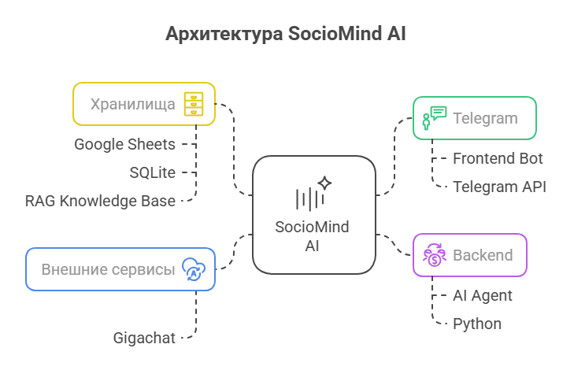
Архитектура Системы
SocioMind AI построен на надежном, масштабируемом стеке, оптимизированном для быстрого взаимодействия с пользователем через Telegram.
Технологический Стек
Backend: Python
Telegram Bot: Aiogram
База данных: SQLite
LLM: Gigachat
Интеграция: Google Sheets, Telegram API

Slide 7
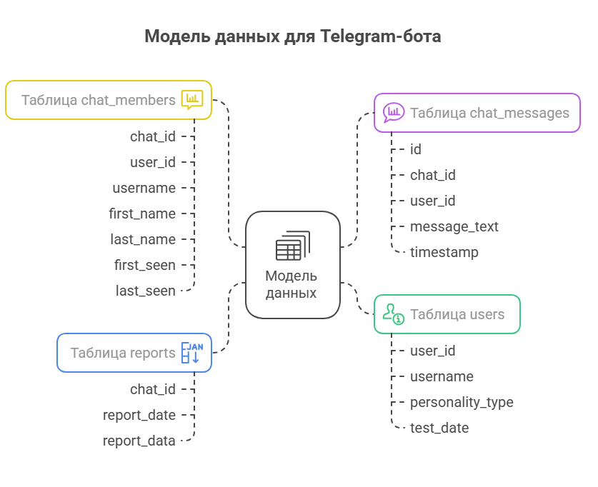
Модель Данных: Основа для Анализа
Четыре ключевые таблицы обеспечивают хранение информации о пользователях, их сообщениях, составе команд и сгенерированных отчетах.

Slide 8
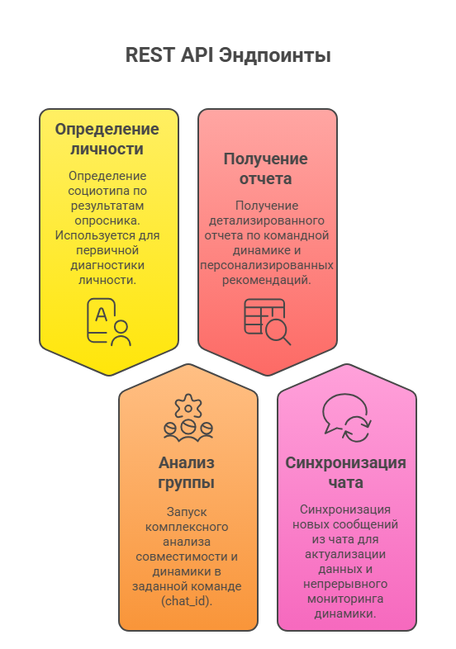





REST API: Интерфейс Взаимодействия
REST API позволяет интегрировать SocioMind с другими корпоративными системами и обеспечивает высокую гибкость в управлении данными и аналитикой.
POST /v1/personality/determine
Определение социотипа по результатам опросника. Используется для первичной диагностики личности.
POST /v1/group/analyze
Запуск комплексного анализа совместимости и динамики в заданной команде (chat_id).
GET /v1/group/report/{report_id}
Получение детализированного отчета по командной динамике и персонализированных рекомендаций.
POST /v1/chat/sync
Синхронизация новых сообщений из чата для актуализации данных и непрерывного мониторинга динамики.

Slide 9




Критерии Качества и Надежности
Мы гарантируем высокий уровень сервиса, обеспечивая скорость, доступность и строгую безопасность данных.
Требования к Производительности и Надежности
Требования к Безопасности
Доступ к данным ограничен, используется строгое разграничение прав доступа.
Отклик Telegram Бота
Время отклика на команды пользователя: <2 секунд.
Обработка LLM Запросов
Время обработки LLM запроса: <60 секунд на один чат.
Генерация Отчета
Генерация полного отчета для групп до 20 человек: <60 секунд.
Доступность Сервиса (SLA)
Доступность (Uptime): 99.5%.

Slide 10
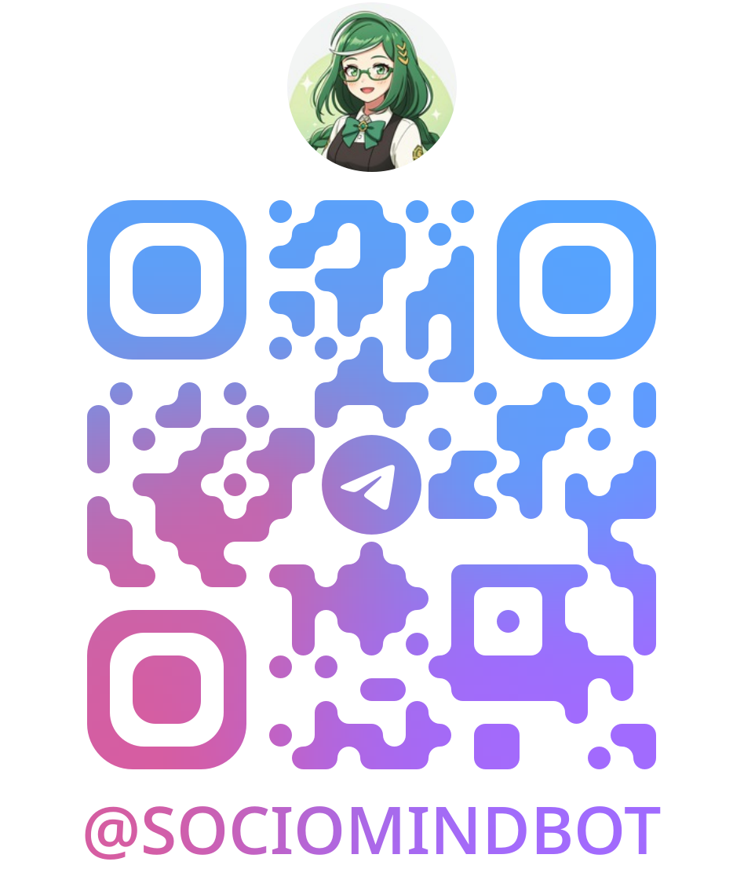
Создайте гармоничную команду сегодня!
Начните использовать SocioMind AI, чтобы превратить межличностные барьеры в конкурентное преимущество вашей команды
@SocioMindBot
Перейдите в Telegram и введите команду /start для первичного тестирования.
Для партнерств и интеграции:
Email: toxnela@gmail.com
Telegram: t.me/toxnela

